Slide 1
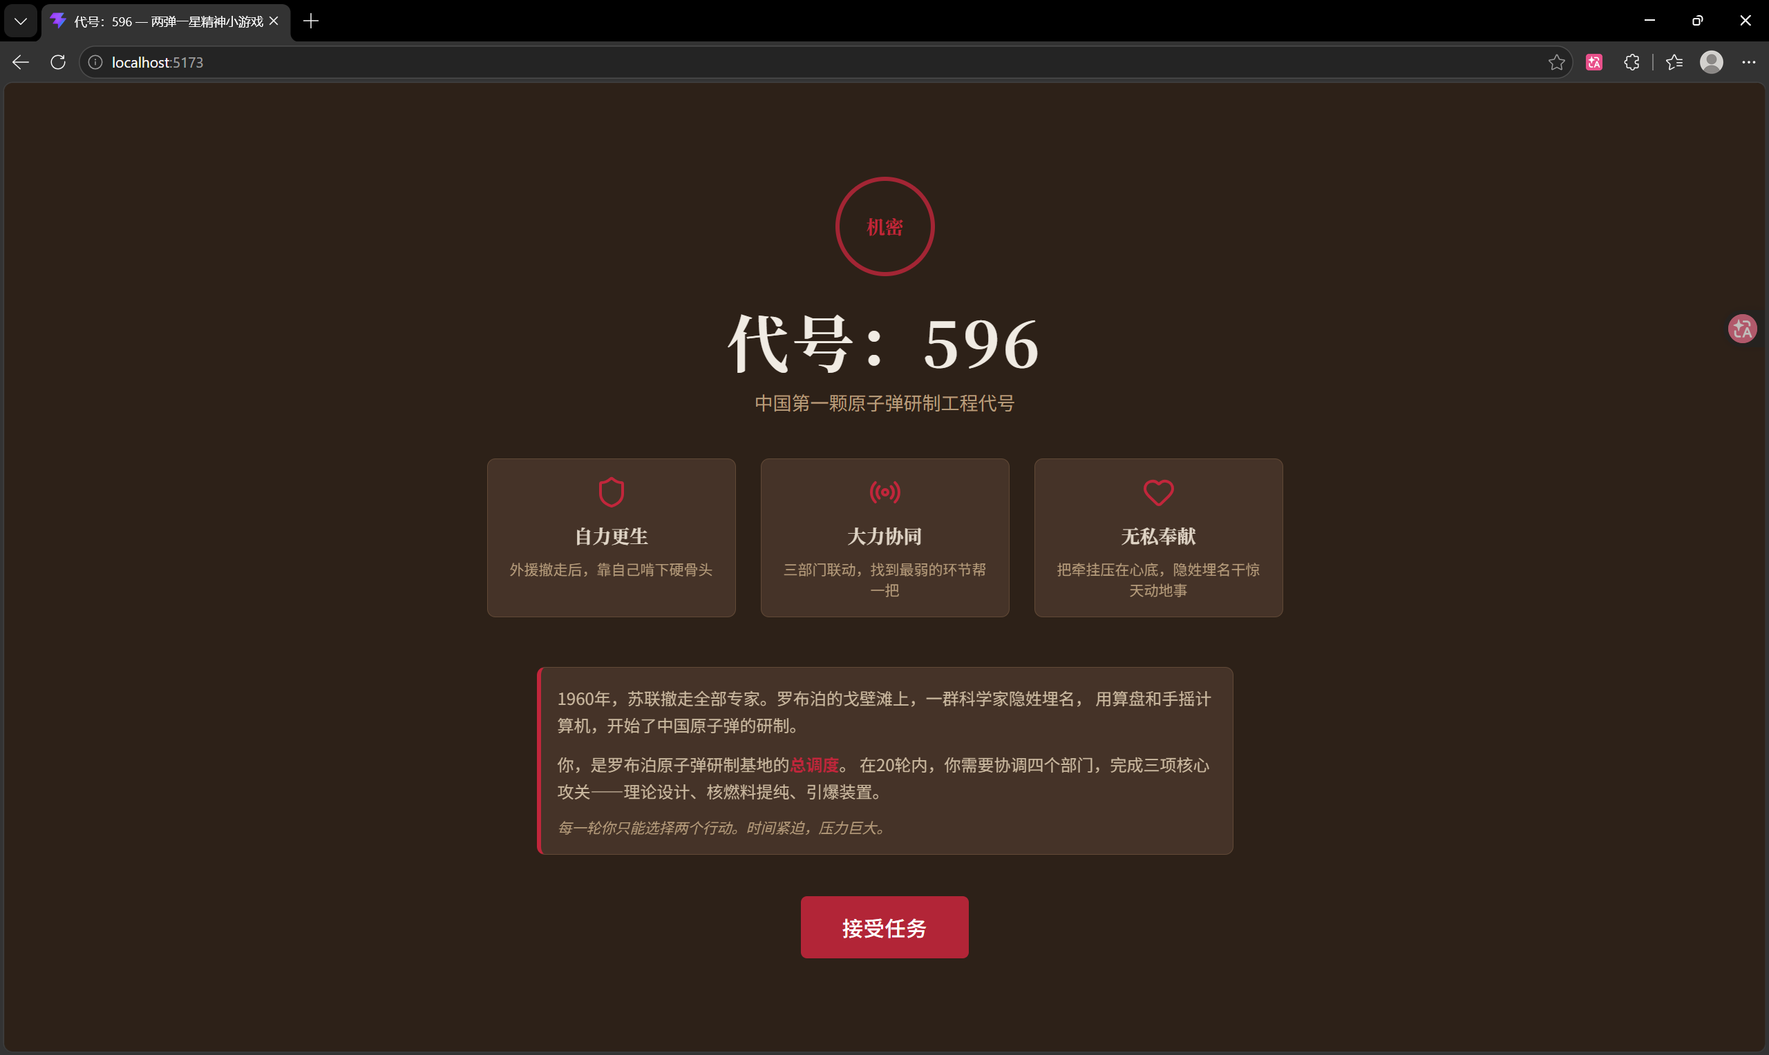
——“两弹一星”精神作品展示
第四小组 组长：黄韦童

Slide 2
596 1959年6月苏联单方面终止《中苏国防新技术协定》后，毛泽东主席决定自主实施的原子弹研制项目命名
两弹一星精神
自力更生、大力协同、无私奉献

Slide 3
设计一·自力更生

Slide 4
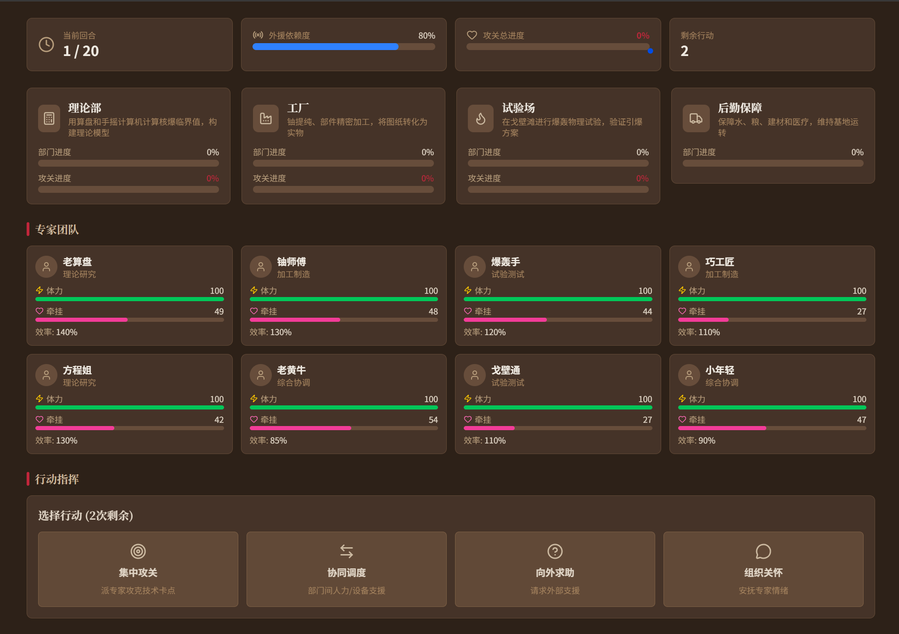

Slide 6
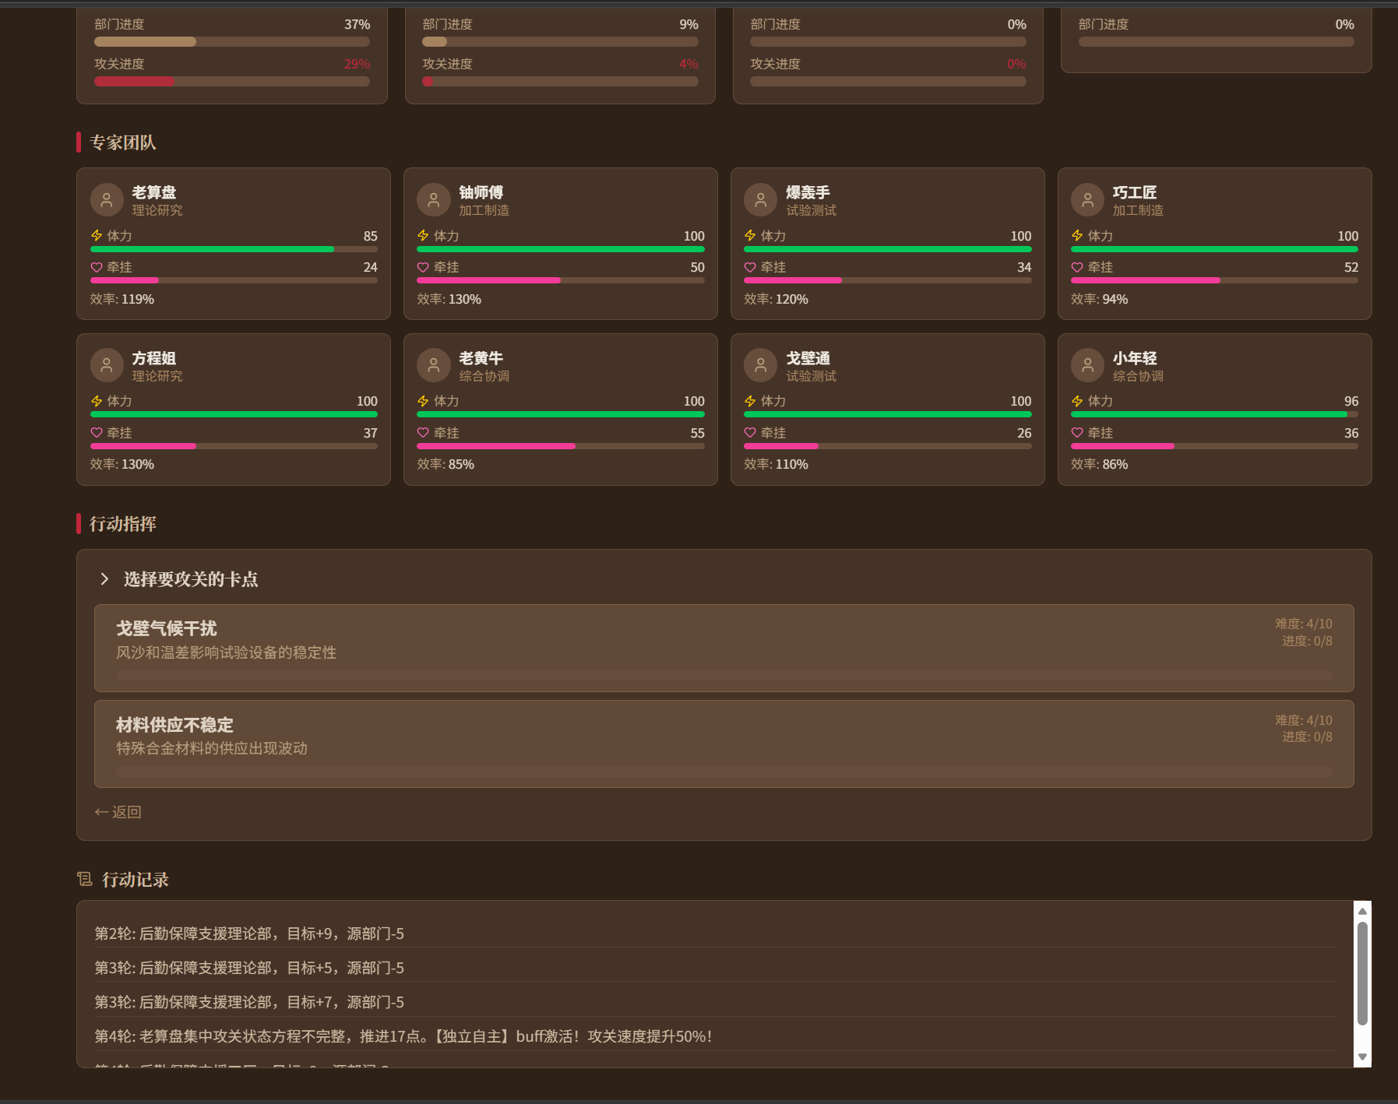

Slide 8
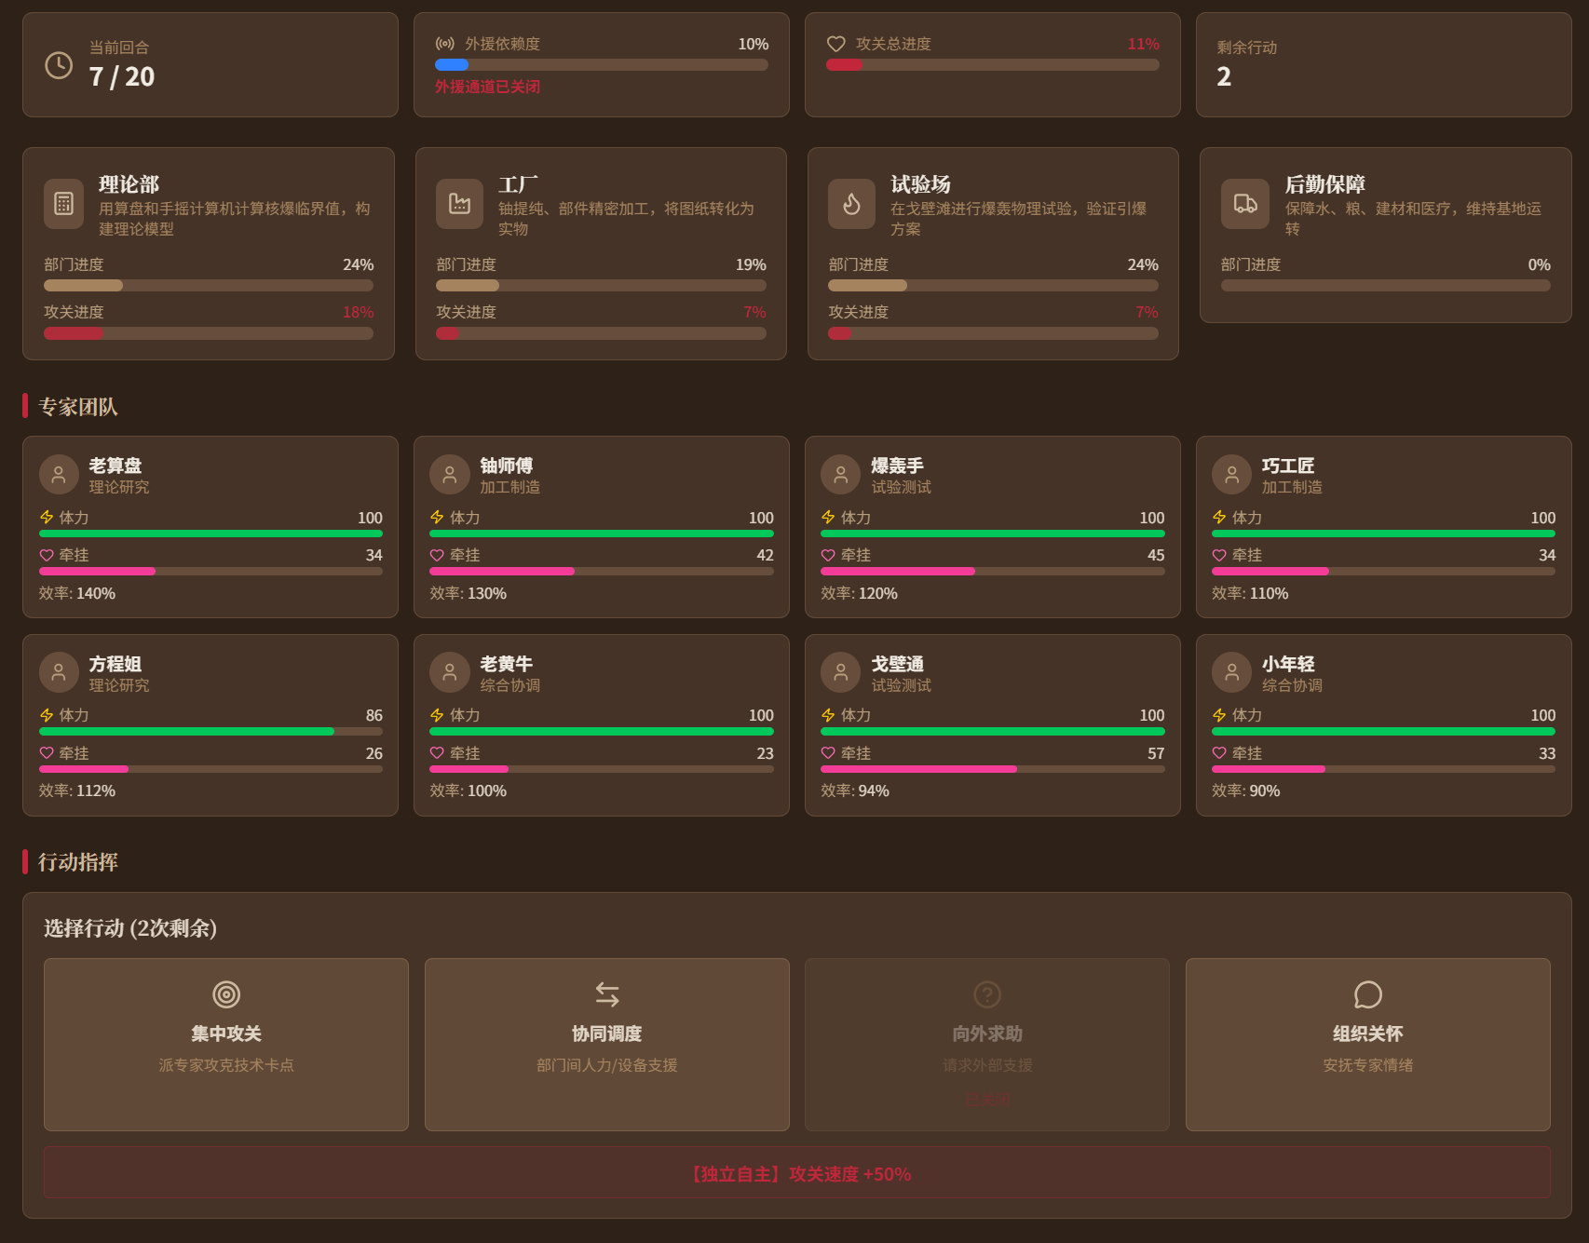

Slide 9
设计二·大力协同

Slide 11
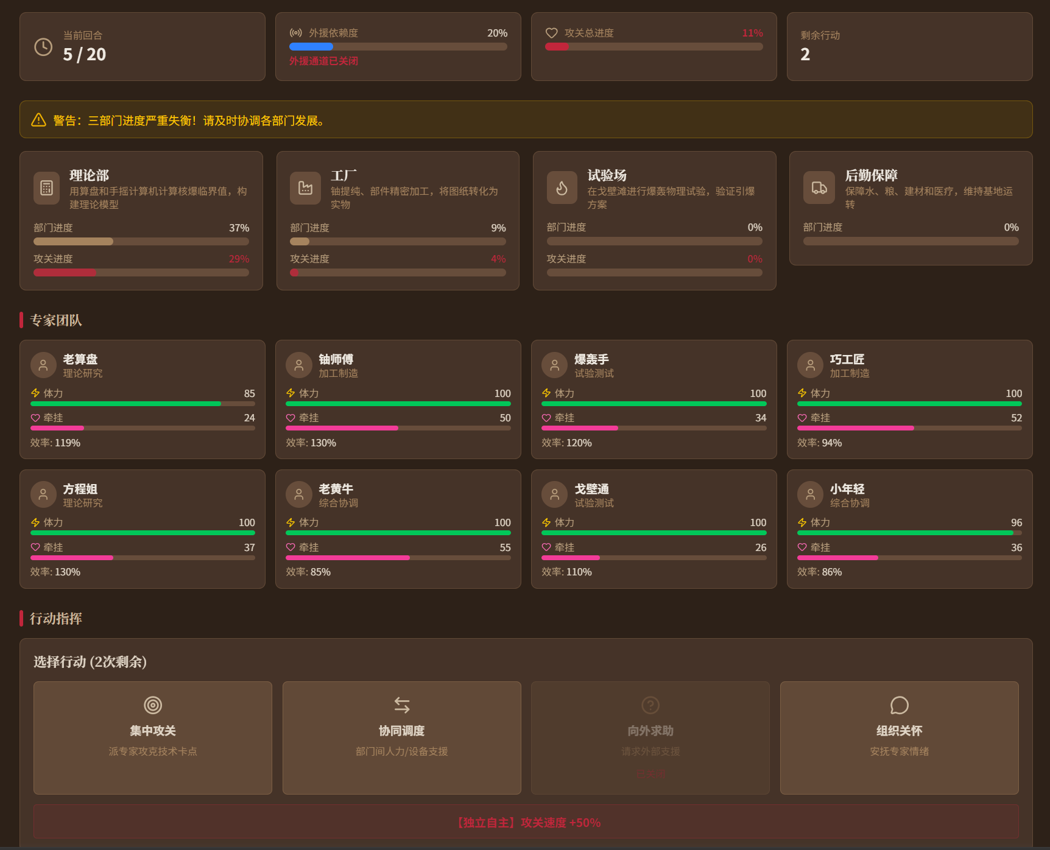

Slide 13
设计三·无私奉献

Slide 15
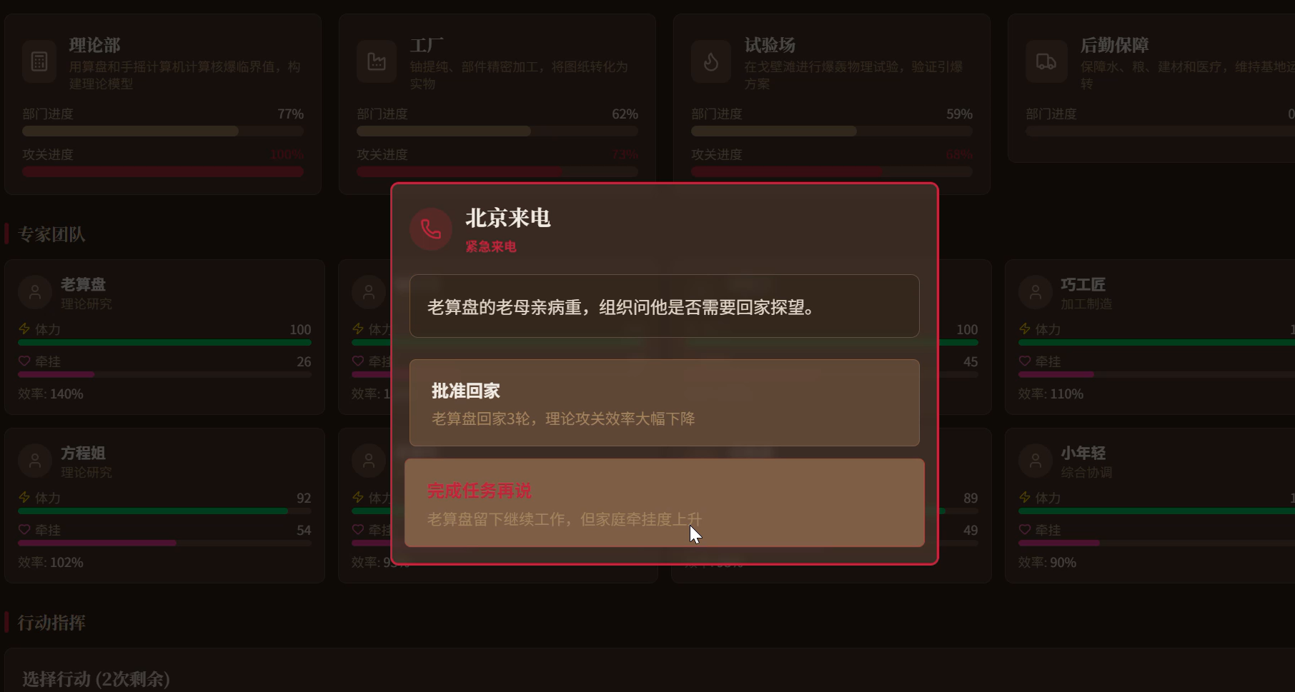

Slide 16
